Slide 1
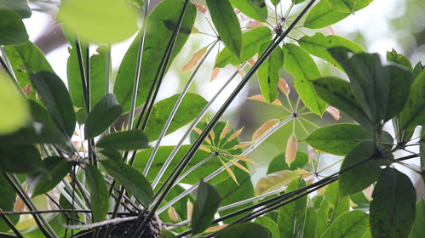
Kamerplanten
23 januari

Slide 2
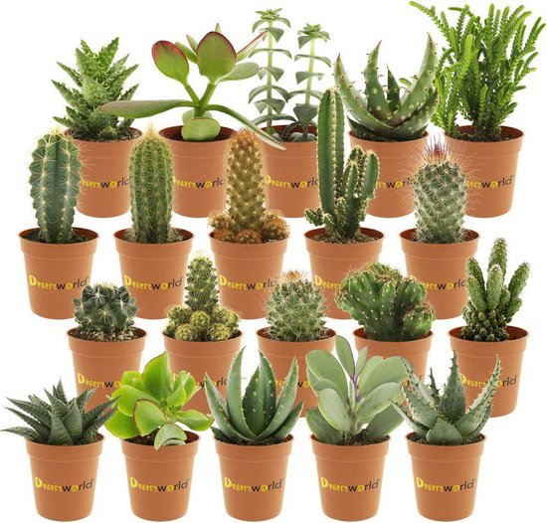
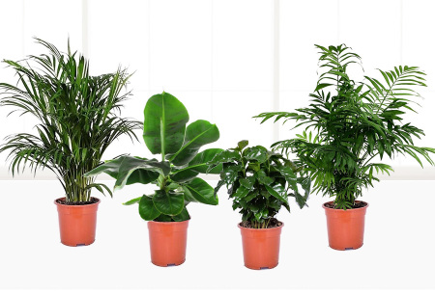
Wat zijn kamerplanten
Kamerplanten stammen oorspronkelijk vaak uit landen met een tropisch klimaat of woestijnklimaat. In de Nederlandse of Belgische buitenlucht kunnen ze niet overleven.
In de winter → weinig daglicht

Slide 3
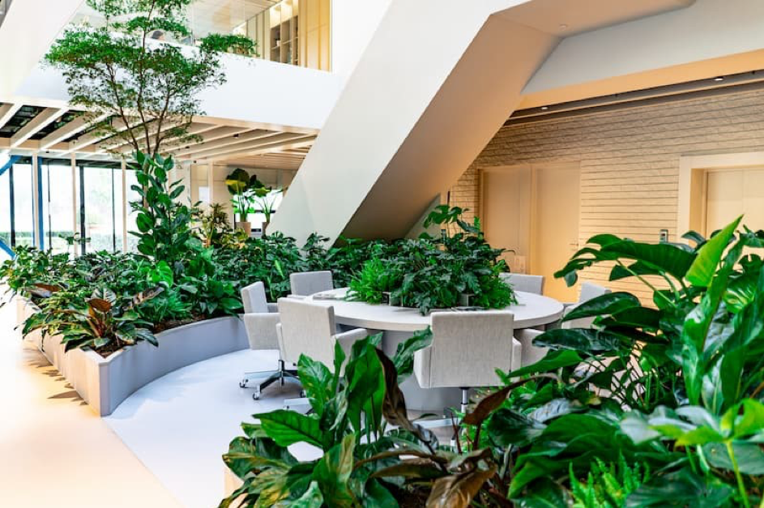
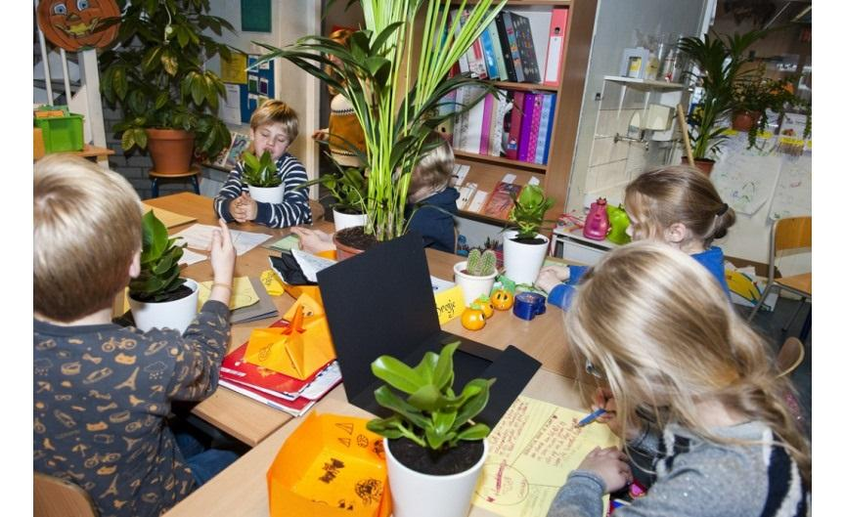
Waarom zijn ze belangrijk?
Zuiveren de lucht
Geven rust
Vermindert stress
Geeft zuurstof
Mensen worden actiever en productiever

Slide 4
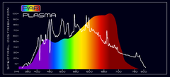
Groeifactoren
Optimale groei en ontwikkeling
Niet hetzelfde als in de natuur

Slide 5
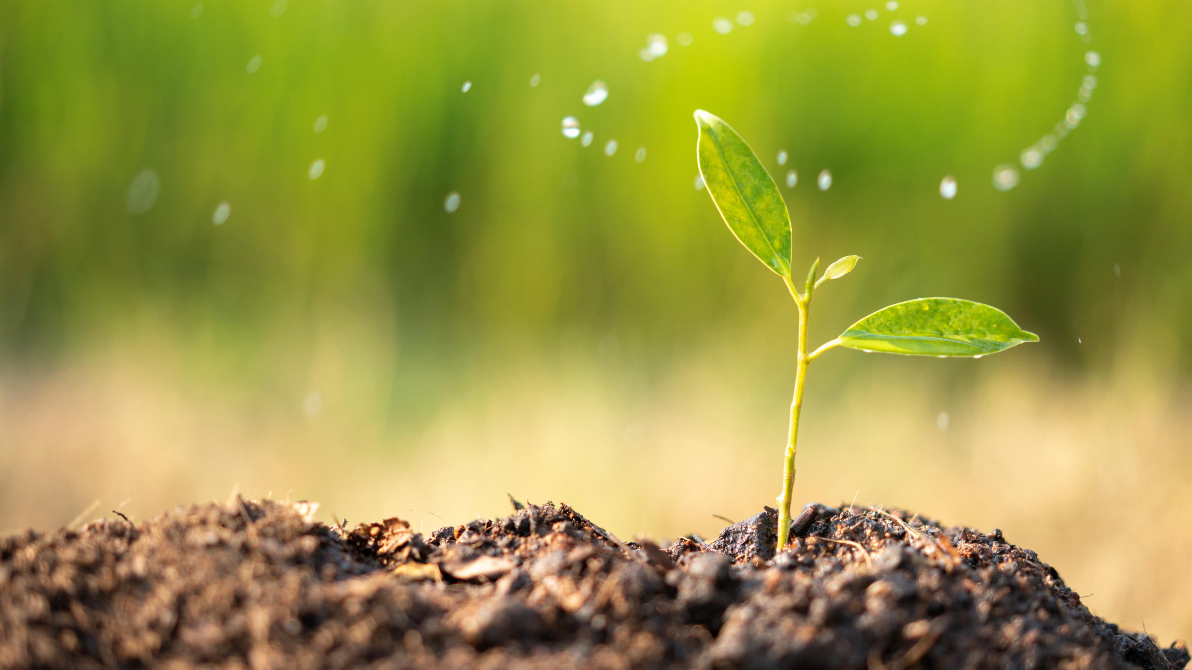
De groeifactoren
Watervoorziening: maximale groei is alleen mogelijk als de wateropname goed gaat. Een probleem met de watervoorziening kun je herkennen aan een hangende kop.
Voeding: Bemesting kan de groei met ongeveer 6 procent beïnvloeden. Geef je plant dus niet meer bemesting dan noodzakelijk is, anders kan dit de groei beperken.
Lichtintensiteit: planten groeien door verbranding van suikers. Een plant heeft dus genoeg licht nodig.

Slide 6
Zuurstof en CO2: de plant heeft voor de ademhaling zuurstof nodig. Als je te veel water geeft dan verdwijnt de zuurstof uit de grond, met wortelrot als gevolg. De plant heeft eveneens CO2 nodig voor de aanmaak van suikers, dit zit meer dan genoeg in de atmosfeer.
Temperatuur: Temperatuur is van grote invloed op de groeisnelheid. Als het te warm is (boven de 30 graden Celsius) neemt de fotosynthese af. Als het te koud is vertraagt de groei, vruchtvorming en de bloei van de plant.
Luchtvochtigheid: zowel een te hoge en te lage luchtvochtigheid kan de groei van je plant belemmeren. Bij een te hoge luchtvochtigheid kan er minder water door de bladeren verdampen. 70% is voor planten goed.

Slide 7
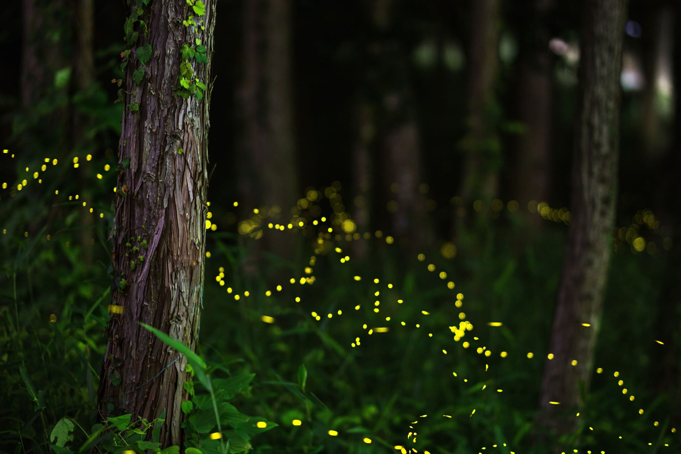
Kijklicht en groeilicht
Alle planten hebben licht nodig voor groei (fotosynthese)
Kijklicht meet je met en lux meter
Groeilicht met een PAR meter

Slide 8
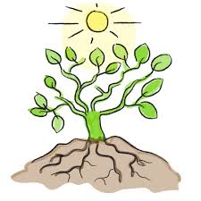
Licht
Hoeveel licht je een plant moet geven, is afhankelijk van haar oorspronkelijke standplaats in de natuur. Je komt een plant nooit tegen op een plek waar hij meer licht krijgt dan hij nodig heeft.
Als een plant minder licht krijgt dan nodig is, kan de plant groeistoornissen gaan vertonen. Hij kan minder snel gaan groeien, de bladeren kunnen verkleuren, kleiner worden of afvallen en de ruimte tussen de bladknopen op de stengel (internodiën) kan groeien.
Planten kunnen vaak overdreven naar het licht toe groeien.

Slide 9
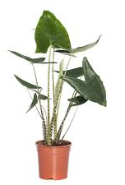
Licht
Planten die al wat ouder zijn, verliezen door gebrek aan licht de onderste bladeren. Bonte en gekleurde bladeren kunnen gaan vergroenen. Bloeiende
en vruchtdragende planten verliezen hun bloemen en vruchten al snel. Bovendien komen er geen nieuwe knoppen meer aan.
Het zal duidelijk zijn: een langdurige periode van slechte (lichtarme) omstandigheden in de handelsketen kan ook bij een plant tot schade leiden.
Dit blijkt vaak aan de langgerekte gele scheuten met kleine gele blaadjes. Dit heet etioleren.

Slide 10
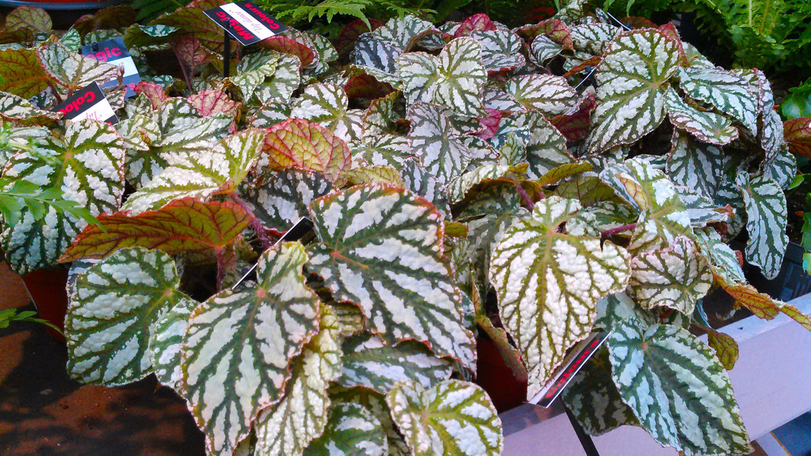
Uiterlijke kenmerken (verzorging)
Dikke en dunne bladeren;
Grote en kleine bladeren;
Bloei of groen;
Bont;
Harig blad.
Deze foto van Onbekende auteur is gelicentieerd onder CC BY-SA-NC

Slide 11
Water
Meer water bij een hogere temperatuur, minder bij lage temperaturen.
Meer water bij een droge lucht, minder bij vochtige lucht.
Meer water bij rijkere bloei, minder als de plant in rust staat.
Planten met dik, vlezig en klein blad minder water geven dan planten met dun en groot blad.
Planten in poreuze potten meer water geven dan planten die in een waterdichte pot staan.
Regelmatig een klein beetje water is beter dan in een keer heel veel water geven.
Planten enkele uren in water laten staan bij lage temperaturen is heel erg schadelijk.
S ’ochtends water geven is beter dan in de avond i.v.m verdamping.
Heesterachtige planten zoals hortensia’s en azalea’s, één keer per week de kluit potgrond onderdompelen in lauw water, daarna een half uur laten uitlekken.

